Slide 1


课时13：项目实战之前台大堂店铺菜品展示

Slide 2

目录
前台大堂点餐菜品展示效果
实现前台店铺菜品展示步骤
CONTENT

Slide 3
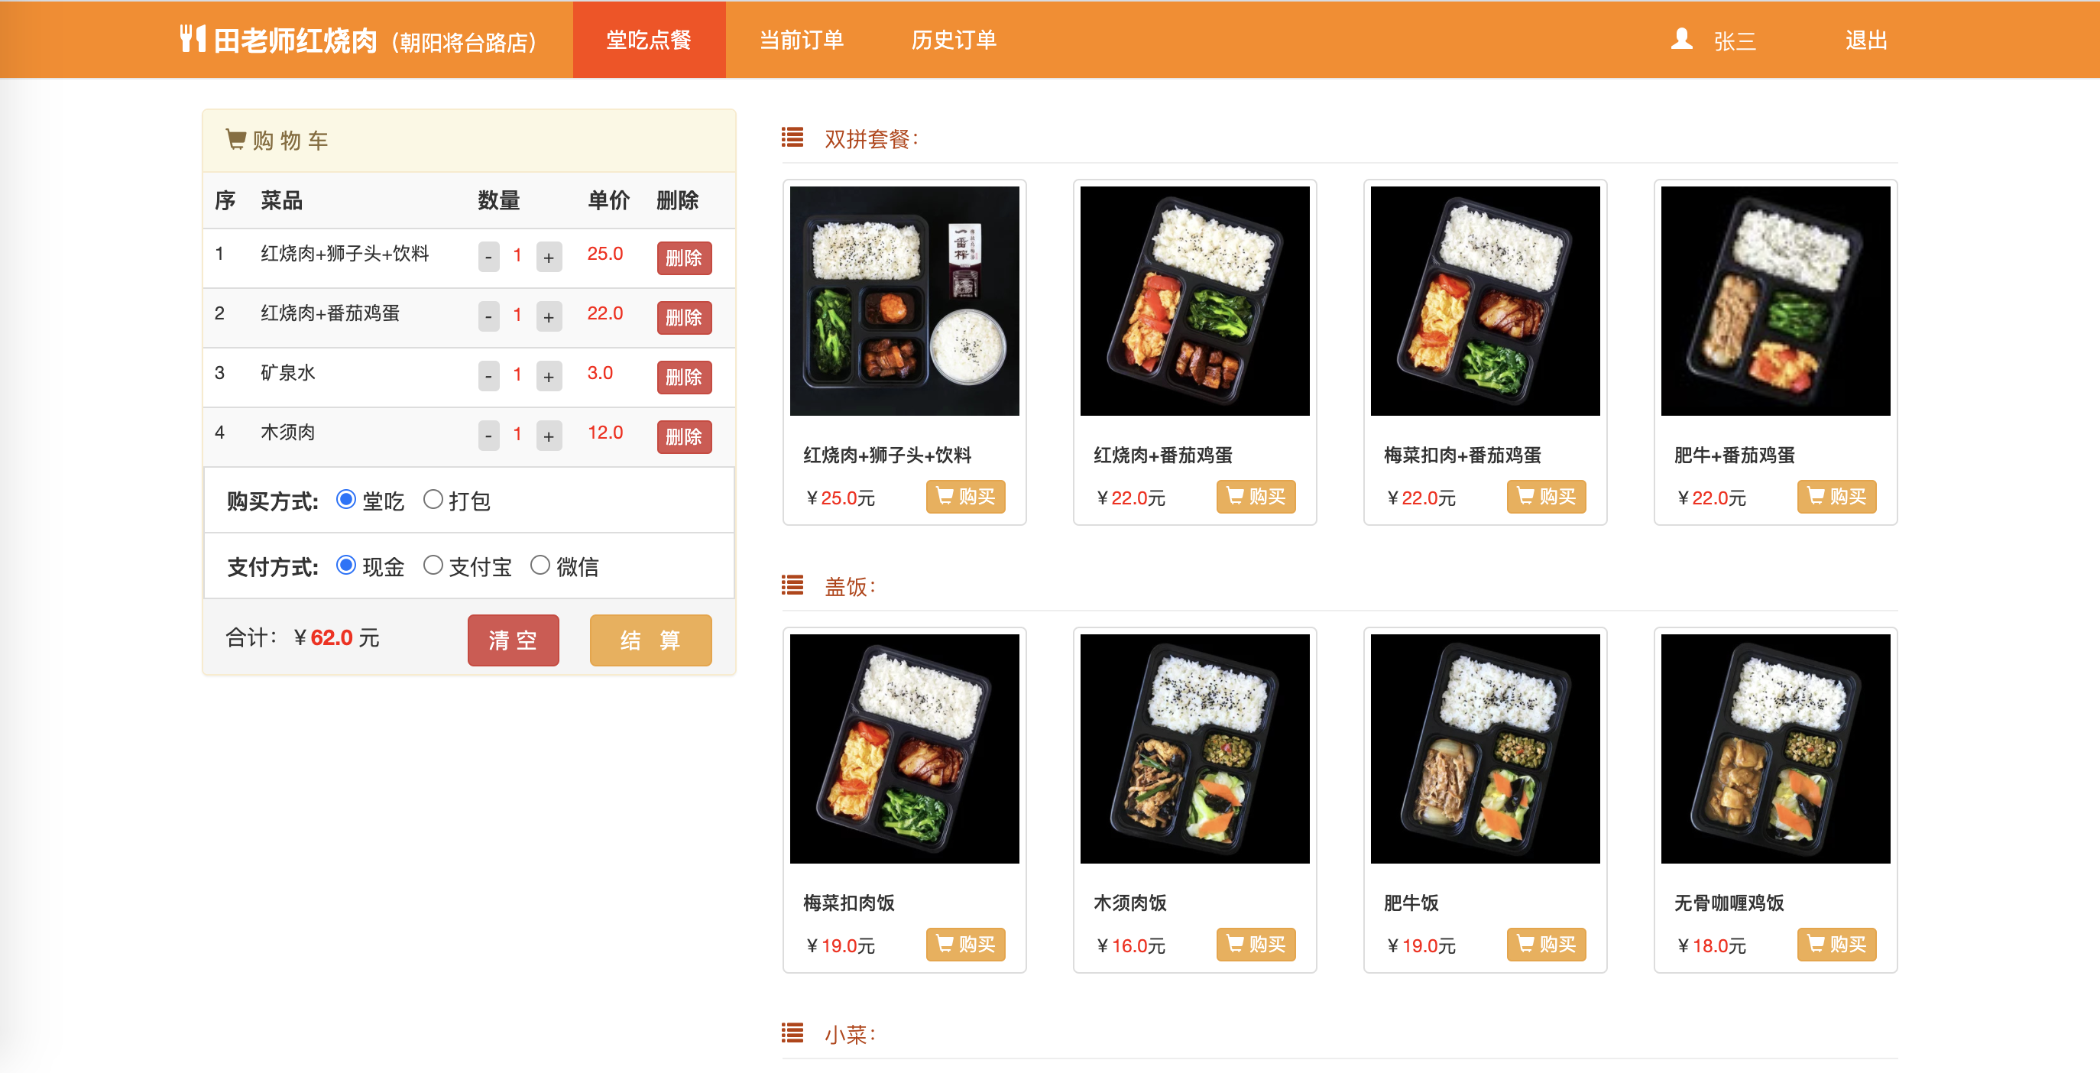
前台大堂点餐菜品展示效果

Slide 4
实现前台店铺菜品展示步骤
为登陆界面添加店铺选择项
在执行登陆处理视图函数中加载当前店铺菜品信息
在当堂点餐首页模板中显示店铺和菜品等信息
启动服务测试

Slide 5
小结
通过本节学习我们完成了点餐项目之前台大堂点餐首页中的店铺菜品展示。

Slide 6
Next：课时14《项目实战之前台点餐购物车操作》

Slide 7



